Slide 1




Naruszenie prawa –
Niezbędnik dla dzieci i młodzieży
Departament Strategii i Funduszy Europejskich
Wydział do spraw Edukacji Prawnej
Lekcja przygotowana przez
Wydział ds. Edukacji Prawnej

Slide 2
Czy każde naruszenie prawa to przestępstwo?
Departament Strategii i Funduszy Europejskich
Wydział do spraw Edukacji Prawnej
Naruszenie prawa
Wykroczenie
Przestępstwo
Występek
Zbrodnia

Slide 3

Czym jest wykroczenie?
Departament Strategii i Funduszy Europejskich
Wydział do spraw Edukacji Prawnej
Wykroczenie to:
Czyn (działanie lub brak działania), który jest zabroniony przez ustawę obowiązującą w momencie jego popełnienia
Zawiniony
Zagrożony karą aresztu, ograniczenia wolności, grzywny do 5000 złotych lub nagany
Społecznie szkodliwy (nawet w stopniu znikomym)

Slide 4



Przykłady wykroczeń
Departament Strategii i Funduszy Europejskich
Wydział do spraw Edukacji Prawnej
Szczucie psem człowieka
(art. 108 KW)
Kradzież rzeczy ruchomej o wartości do 500 zł
(art. 119 KW)
Przekroczenie prędkości
(art. 92a KW)

Slide 5
Przykłady z Kodeksu wykroczeń
Departament Strategii i Funduszy Europejskich
Wydział do spraw Edukacji Prawnej
Art. 108
Kto szczuje psem człowieka, podlega karze ograniczenia wolności, grzywny albo karze nagany.
Art. 119
§ 1. Kto kradnie lub przywłaszcza sobie cudzą rzecz ruchomą, jeżeli jej wartość nie przekracza 500 złotych, podlega karze aresztu, ograniczenia wolności albo grzywny.

Slide 6
Czym jest przestępstwo?
Departament Strategii i Funduszy Europejskich
Wydział do spraw Edukacji Prawnej
Przestępstwo to:
Czyn (działanie lub zaniechanie), który jest zabroniony przez ustawę obowiązującą w momencie jego popełnienia
Bezprawny
Zawiniony
Społecznie szkodliwy (w stopniu wyższym niż znikomy)

Slide 7
Podział przestępstw
Departament Strategii i Funduszy Europejskich
Wydział do spraw Edukacji Prawnej
Ze względu wagę przestępstw, dzielimy je na:
ZBRODNIE
WYSTĘPKI
i

Slide 8
Jak odróżnić zbrodnię od występku?
Departament Strategii i Funduszy Europejskich
Wydział do spraw Edukacji Prawnej
Występek od zbrodni można odróżnić analizując prawne konsekwencje ich popełnienia.
Jeśli przestępstwo jest zagrożone karą co najmniej 3 lat pozbawienia wolności, to mamy do czynienia ze zbrodnią. Natomiast przestępstwo, które zagrożone jest karą łagodniejszą od 3 lat pozbawienia wolności jest występkiem.

Slide 9




Przykłady występków
Departament Strategii i Funduszy Europejskich
Wydział do spraw Edukacji Prawnej
Kradzież (art. 278 KK)
Rozpijanie małoletniego (art. 208 KK)
Pobicie
(art. 158 KK)
Dezercja
(art. 339 KK)
Nieumyślne spowodowanie śmierci
(art. 155 KK)

Slide 10





Przykłady zbrodni
Departament Strategii i Funduszy Europejskich
Wydział do spraw Edukacji Prawnej
Zabójstwo (art. 148 KK)
Zgwałcenie dziecka
(art. 197 KK)
Fałszowanie pieniędzy
(art. 310 KK)
Handel ludźmi
(art. 189a KK)
Wzięcie zakładnika (art. 252 KK)

Slide 11

Zasady wymiaru kary pozbawienia wolności
Departament Strategii i Funduszy Europejskich
Wydział do spraw Edukacji Prawnej
Art. 148
§ 1 Kto zabija człowieka, podlega karze pozbawienia wolności na czas nie krótszy od lat 8, karze 25 lat pozbawienia wolności albo karze dożywotniego pozbawienia wolności.
Art. 32
Karami są:
1) grzywna;
2) ograniczenie wolności;
3) pozbawienie wolności;
4) 25 lat pozbawienia wolności;
5) dożywotnie pozbawienie wolności.
Art. 37
Kara pozbawienia wolności wymieniona w art. 32 pkt 3 trwa najkrócej miesiąc, najdłużej 15 lat; wymierza się ją w miesiącach i latach.
Czy za zabójstwo można wymierzyć karę 20 lat pozbawienia wolności?

Slide 12
Kazus 1
Departament Strategii i Funduszy Europejskich
Wydział do spraw Edukacji Prawnej
Mikołaj i Jan poszli do sklepu z AGD. Mikołaj wziął 10 telefonów, każdy o wartości 900 zł, a następnie schował je do plecaka. Gdy wychodzili Jan odwrócił uwagę ochrony, wcześniej także pilnował, aby nie zwrócili uwagi na Mikołaja. Ochroniarze złapali jednak tylko Jana, przy próbie wyjścia ze sklepu. Jan tłumaczył się, że on niczego nie ukradł i jedynie pilnował, aby Mikołaj nie został złapany.
Czy Janowi grozi odpowiedzialność karna?
Jeśli tak, to jaka?

Slide 13
Kazus 2
Departament Strategii i Funduszy Europejskich
Wydział do spraw Edukacji Prawnej
Kamil zaprosił Michała na przejażdżkę swoim nowym samochodem marki Luxus. Michał w trakcie jazdy stwierdził, że Kamil jedzie zbyt wolno i zaczął go namawiać na przyspieszenie. Po chwili Kamil osiągnął prędkość 150 km/h w terenie zabudowanym. Nieoczekiwanie bohaterów kazusu zatrzymał patrol policji. Kamil tłumaczył się policjantom, że nie miał zamiaru jechać z taką prędkością, lecz namówił go Michał.
Czy fakt namówienia Kamila przez Michała do przekroczenia prędkości wpłynie na odpowiedzialność Kamila? Jaka kara grozi bohaterom kazusu?

Slide 14
Kazus 3
Departament Strategii i Funduszy Europejskich
Wydział do spraw Edukacji Prawnej
Daniel jest bardzo roztargniony. Podczas pobytu w sklepie wziął czekoladę i zaczął marzyć o swoich wakacjach. W roztargnieniu wyszedł ze sklepu, nie płacąc za czekoladę. Po chwili podbiegł do niego ochroniarz, Daniel oddał mu czekoladę i przeprosił, ale ochroniarz i tak wezwał Policję.
Czy Danielowi grozi odpowiedzialność karna?

Slide 15
Małoletni i nieletni
Departament Strategii i Funduszy Europejskich
Wydział do spraw Edukacji Prawnej
Małoletni to:
pojęcie prawa cywilnego
osoba, która nie ukończyła 18 lat i nie zawarła związku małżeńskiego (na skutek tych zdarzeń uzyskuje się pełnoletniość)
Nieletni to:
pojęcie prawa karnego
osoba od 13 do 17 lat, wobec której toczy się postepowanie dotyczące czynu karalnego
osoba do 18 lat w postepowaniu dotyczącym demoralizacji
osoba do 21 lat w postępowaniu dotyczącym wykonywania wcześniej orzeczonych środków wychowawczych lub poprawczych

Slide 16

Departament Strategii i Funduszy Europejskich
Wydział do spraw Edukacji Prawnej
Zasady odpowiedzialności karnej nieletnich
W przypadku popełnienia czynu zabronionego przez dziecko przed ukończeniem 13 roku życia sąd stosuje tylko środki wychowawcze, tj. upomnienie, oddanie pod dozór rodzicom, opiekunom lub specjalnemu kuratorowi, albo umieszczenie w zakładzie wychowawczym.

Slide 17

Departament Strategii i Funduszy Europejskich
Wydział do spraw Edukacji Prawnej
Zasady odpowiedzialności karnej nieletnich
Sprawa nieletniego, czyli osoby, która ukończyła 13 rok życia, ale nie ukończyła 17 roku życia w momencie popełniania czynu karalnego, toczy się przed sądem rodzinnym na podstawie przepisów ustawy o postępowaniu w sprawach nieletnich.
W sprawie o czyn karalny sąd rodzinny może zastosować środki wychowawcze i poprawcze.

Slide 18

Departament Strategii i Funduszy Europejskich
Wydział do spraw Edukacji Prawnej
Zasady odpowiedzialności karnej nieletnich
Po ukończeniu 17 roku życia sprawca ponosi odpowiedzialność karną.
Jednakże zamiast kary sąd może zastosować środki wychowawcze i poprawcze wobec osoby, która ukończyła 17 lat, ale nie ukończyła 18 lat w momencie popełnienia czynu, jeżeli popełniony czyn stanowi występek oraz stopień rozwoju sprawcy, jego właściwości i warunki osobiste za tym przemawiają.

Slide 19
Demoralizacja
Departament Strategii i Funduszy Europejskich
Wydział do spraw Edukacji Prawnej
Osoby poniżej 18 roku życia mogą być umieszczone w zakładzie poprawczym, ośrodku wychowawczym albo w systemie dozoru kuratora również na skutek demoralizacji, która objawia się m.in.:
upijaniem się,
regularnym wagarowaniem,
przejawianiem lekceważącego stosunku do porządku prawnego.

Slide 20

Małoletni jako ofiary przestępstw
Departament Strategii i Funduszy Europejskich
Wydział do spraw Edukacji Prawnej
Nierzadko w szkole i w innych miejscach małoletni padają ofiarą różnego rodzaju przestępstw.
Gdy jesteś świadkiem lub ofiarą przestępstwa nie obawiaj się zgłosić go na Policję. Możesz poinformować o tym wcześniej swoich nauczycieli lub rodziców i z nimi udać się złożyć zeznania.
Gdy sprawa jest pilna możesz wezwać Policję (nr 997 lub 112)

Slide 21




Przykłady przestępstw wśród nieletnich
Departament Strategii i Funduszy Europejskich
Wydział do spraw Edukacji Prawnej
Na następnych slajdach będziecie mogli zapoznać się z przykładami przestępstw, z którymi osoba nieletnia z różnych przyczyn może mieć styczność.

Slide 22
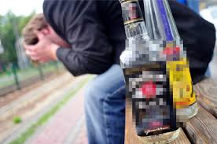
Rozpijanie małoletniego
Departament Strategii i Funduszy Europejskich
Wydział do spraw Edukacji Prawnej
To występek polegający na rozpijaniu małoletniego poprzez dostarczenie mu napoju alkoholowego, ułatwianie jego spożycia lub nakłanianie go do spożycia takiego napoju.
Podlega grzywnie, karze ograniczenia wolności albo pozbawienia wolności do lat 2 na podstawie art. 208 Kodeksu karnego.
Notes:
Zdjęcie dodane ze strony: https://bielskobiala.naszemiasto.pl/kupil-12-latce-i-14-latce-wodke-w-bielsku-bialej-teraz/ar/c1-8485903

Slide 23
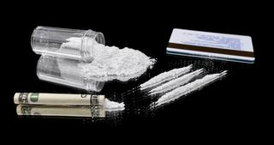
Posiadanie narkotyków
Departament Strategii i Funduszy Europejskich
Wydział do spraw Edukacji Prawnej
W Polsce posiadanie narkotyków, np. marihuany nawet na własny użytek stanowi przestępstwo zagrożone karą pozbawienia wolności do lat 3 na podstawie art. 62 ust. 1 ustawy o przeciwdziałaniu narkomanii.
W przypadku mniejszej wagi sprawcy grozi kara grzywny, ograniczenia wolności albo pozbawienia wolności do roku. Natomiast w przypadku posiadania znacznej ilości narkotyków, sprawca podlega karze pozbawienia wolności od roku do lat 10.
Notes:
Zdjęcie ze strony: https://www.poradnikzdrowie.pl/psychologia/zdrowie-psychiczne/jak-rozpoznac-ze-dziecko-bierze-narkotyki-aa-Hne2-PEmE-SU7J.html

Slide 24

Stalking
Departament Strategii i Funduszy Europejskich
Wydział do spraw Edukacji Prawnej
Stalking to uporczywe nękanie danej osoby, np. telefonowaniem, śledzeniem jej. Ma charakter powtarzających się zachowań, które wzbudzają w ofierze poczucie zagrożenia, poniżenia lub istotnie naruszają jej prywatność.
Na podstawie art. 190a § 1 Kodeksu karnego sprawca podlega karze pozbawienia wolności od 6 miesięcy do 8 lat.
Notes:
Zdjęcie ze strony: https://ipapolska.pl/stop-stalking-czyli-wyjatkowe-szkolenie-o-stalkingu-poprowadzone-przez-katarzyne-dacyszyn-oblana-kwasem-siarkowym-przez-stalkera/

Slide 25
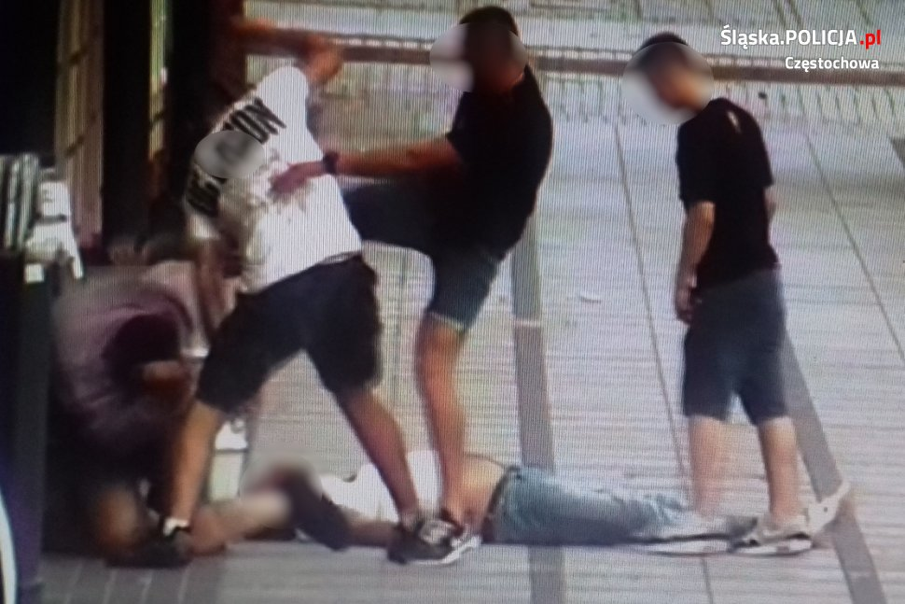
Pobicie
Departament Strategii i Funduszy Europejskich
Wydział do spraw Edukacji Prawnej
Pobicie należy odróżnić od bójki. W przypadku bójki mamy do czynienia z co najmniej 3 osobami, z których wszystkie są współwinne (wszystkie zgadzają się na walkę). Natomiast w przypadku pobicia mamy co najmniej dwóch napastników i co najmniej jedną ofiarę, która w pobiciu nie chce brać udziału.
Udział w bójce lub pobiciu w niektórych przypadkach grozi karą pozbawienia wolności do lat 3. Skutek w postaci śmierci lub ciężkiego uszczerbku na zdrowiu powoduje zaostrzenie odpowiedzialności karnej na podstawie art. 158 Kodeksu karnego.
Notes:
Zdjęcie ze strony: https://slaska.policja.gov.pl/kat/informacje/wiadomosci/239488,Areszt-za-brutalne-pobicie-w-Czestochowie.html
Warto zastanowić się z dziećmi, jak można inaczej niż przez bójkę rozwiązywać spory.

Slide 26
Kazus 1
Departament Strategii i Funduszy Europejskich
Wydział do spraw Edukacji Prawnej
Franek jest uczniem liceum i prowadzi bloga, na którym komentuje bieżące wydarzenia polityczne. Od dłuższego czasu osoba kryjąca się pod nickiem „XYZ21” krytykuje w komentarzach autora i jego wpisy. Franek do tej pory nie zareagował, ponieważ uważa, że każdy ma prawo do swojego zdania, jednak ostatnio „XYZ21” zaczął być wulgarny i grozić autorowi, że znajdzie jego miejsce zamieszkania. Franek czuje się zagrożony, jednak nie wie, co może zrobić.
Opiszcie z jakim przestępstwem mamy do czynienia w powyższym kazusie.
Czy przestępstwo opisane w kazusie jest występkiem, czy zbrodnią?

Slide 27
Kazus 2
Departament Strategii i Funduszy Europejskich
Wydział do spraw Edukacji Prawnej
Dominik w wieku 15 lat postanowił uzbierać pieniądze na wymarzone wakacje, kosząc trawnik swojego wujka Zbyszka, który ma 55 lat. Oprócz zapłaty, w ramach podziękowań, wujek Zbyszek regularnie częstował Dominika nalewką domowej roboty. Pewnego dnia Dominik po porannej wizycie u wujka poszedł do szkoły. Jedna z nauczycielek zauważyła, że chłopak jest pod wpływem alkoholu, więc złożyła zawiadomienie na Policję.
Opiszcie z jakim przestępstwem mamy do czynienia w powyższym kazusie.
Czy przestępstwo opisane w kazusie jest występkiem, czy zbrodnią?
Jakie konsekwencje prawne grożą Panu Zbyszkowi?

Slide 28
Kazus 3
Departament Strategii i Funduszy Europejskich
Wydział do spraw Edukacji Prawnej
Bartek (16 lat), Jarek (19 lat) i Michał (17 lat) to zapaleni gracze League of Legends. Podczas gry Michał zabił postać Jarka, za co ten postanowił się zemścić. Razem z Bartkiem dopadli Michała po szkole i pobili go tak mocno, że trafił do szpitala. Niestety okazało się, że w wyniku pobicia stracił wzrok. Bartek i Jarek stwierdzili, że nie chcieli trwale okaleczyć kolegi, a jedynie pobić.
Opiszcie z jakim przestępstwem mamy do czynienia w powyższym kazusie.
Czy przestępstwo opisane w kazusie jest występkiem, czy zbrodnią?
Jakie konsekwencje prawne grożą Bartkowi i Jarkowi?

Slide 29
Kazus 4
Departament Strategii i Funduszy Europejskich
Wydział do spraw Edukacji Prawnej
Waldek (16 lat) postanowił zacząć zarabiać pieniądze sprzedając znajomym marihuanę. Mikołaja (18 lat) i Małgosię (19 lat) zatrzymała policja, gdy mieli przy sobie po kilka gramów marihuany. Wskazali oni, że kupili ją od Waldka. Policja zajęła się sprawą i znalazła u Waldka w domu 1 kg marihuany spakowany w porcjach. Rodzice Waldka stwierdzili, że nic o tym nie wiedzieli, a do pokoju Waldka nie wchodzili od kilku miesięcy. Waldek tłumaczył się, że czytał, iż w Holandii marihuana jest legalna i nie miał pojęcia, że w Polsce jest zakazana.
Opiszcie z jakim przestępstwem mamy do czynienia w powyższym kazusie.
Czy przestępstwo opisane w kazusie jest występkiem, czy zbrodnią?
Jakie konsekwencje prawne grożą bohaterom kazusu?

Slide 30

Departament Strategii i Funduszy Europejskich
Wydział do spraw Edukacji Prawnej
Zachęcamy do śledzenia profilu
Wydziału ds. Edukacji Prawnej Ministerstwa Sprawiedliwości
na Facebooku:
https://www.facebook.com/Edukacja-Prawna
DZIĘKUJEMY ZA UWAGĘ I ZACHĘCAMY DO ŚLEDZENIA KOMUNIKATÓW

